Slide 1



Thu thập, tổ chức, biểu diên , phân tích và xử lí dữ liệu
PHÒNG GD&ĐT………..
TRƯỜNG THCS ………….……
S6 – C4 - B1 – T3
Giáo viên:……………………………

Slide 2

Tết Nguyên Đán năm 2021, các bạn học sinh khối 6 của một trường THCS đã nghĩ ra ý tưởng tự thiết kế phong bao lì xì để gây quỹ từ thiện cho các bạn học sinh miền núi và hải đảo. Bảng thống dưới đây cho biết số lượng phong bao lì xì các lớp đã bán được trong ngày đầu tiên.
HOẠT ĐỘNG MỞ ĐẦU
Lớp | 6A | 6B | 6C | 6D
Số phong bao lì xì | 32 | 27 | 35 | 30
Nếu dùng biểu đồ tranh để biểu diễn bảng số liệu trên, em gặp khó khăn gì?

Slide 3
Để biểu diễn bảng thống kê trên, người ta thường dùng biểu đồ cột
HOẠT ĐỘNG HÌNH THÀNH KIẾN THỨC
Việc phân tích biểu đồ cột như thế nào?

Slide 4

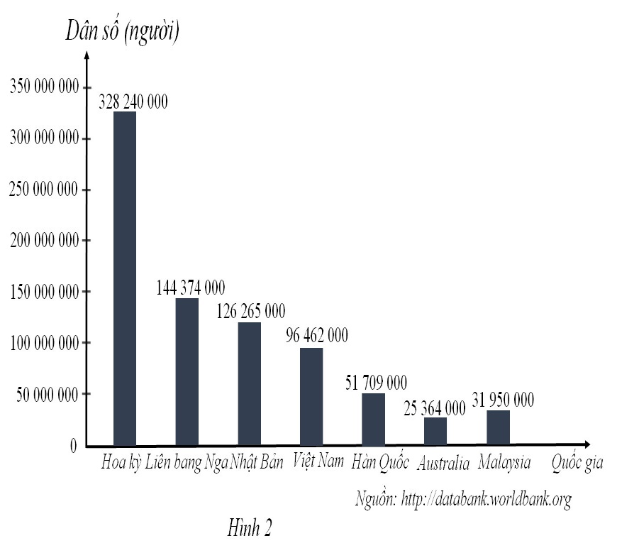
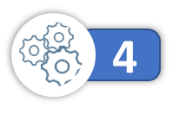
Quan sát biểu đồ cột ở hình 2, cho biết:
Đối tượng thống kê?
Tiêu chí thống kê?
Đối tượng thống kê và số liệu thống kê tương ứng được biểu diễn ở vị trí nào ở biểu đồ cột?
HOẠT ĐỘNG HÌNH THÀNH KIẾN THỨC
Nước nào đông dân nhất ?
Nước nào dân số ít nhất ?

Slide 5
Đối tượng thống kê là các quốc gia : Hoa Kỳ; Liên Bang Nga; Nhật Bản; Việt Nam; Hàn Quốc; Australia; Malaysia được biểu diễn ở trục nằm ngang.
Tiêu chí thống kê : Dân số mỗi nước.
HOẠT ĐỘNG HÌNH THÀNH KIẾN THỨC
Số liệu thống kê tương ứng với đối tượng thống kê được biểu diễn ở trục thẳng đứng.

Slide 6

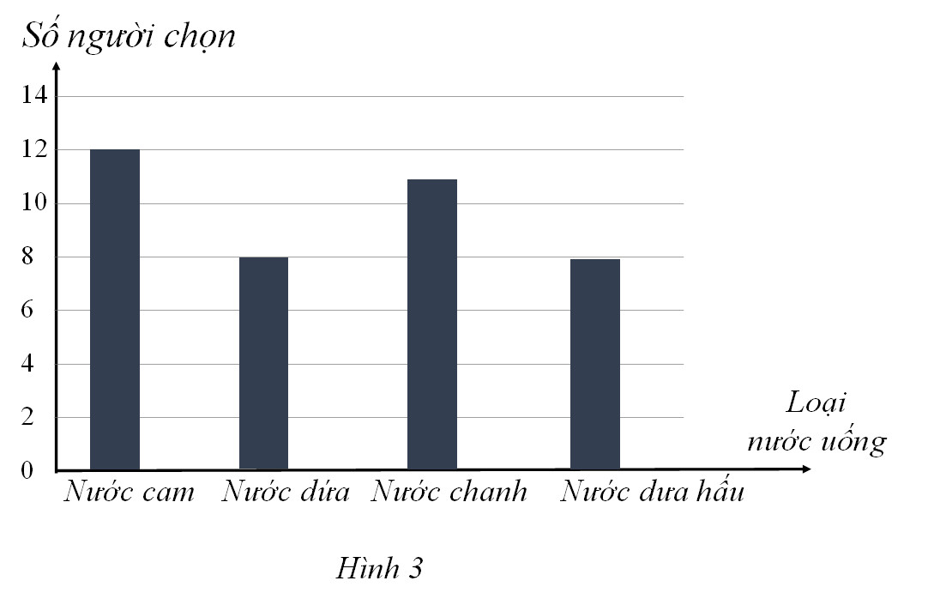
Ví dụ 4. Khi hội nghị giải lao, mỗi đại biểu đều đã uống
đúng một loại nước. Biểu đồ ở Hình 3 biểu diễn
số đại biểu chọn loại nước uống.
Tìm số thích hợp cho ? trong bảng sau:
Loạinước uống | Số người chọn
Nước cam | ?
Nước dứa | ?
Nước chanh | ?
Nước dưa hấu | ?
HOẠT ĐỘNG HÌNH THÀNH KIẾN THỨC
b) Sau giờ giải lao, tất cả mọi người trở lại họp. Thư kí thông báo rằng có 40 đại biểu tham gia hội nghị. Thông báo đó của thư kí có chính xác không?

Slide 7
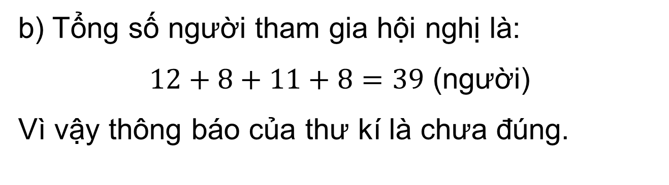
Ví dụ 4.
Giải
a)
Loại nước uống | Số người chọn
Nước cam | 12
Nước dứa | 8
Nước chanh | 11
Nước dưa hấu | 8
HOẠT ĐỘNG HÌNH THÀNH KIẾN THỨC
b) Tổng số người tham gia hội nghị là:
$12+8+11+8=39$ (người)
Vì vậy thông báo của thư kí là chưa đúng.

Slide 8

Dựa vào tiêu chí thống kê, ta có thể bác bỏ kết luận đã nêu ra.
HOẠT ĐỘNG HÌNH THÀNH KIẾN THỨC

Slide 9
HƯỚNG DẪN TỰ HỌC Ở NHÀ
- Đọc lại toàn bộ nội dung bài đã học.
- Học và nắm chắc được về Đối tượng thống kê; Tiêu chí thống kê của biểu đồ cột.
- Làm bài tập 4; 5; 6 SGK trang 30, bài ..../SBT.
- Đọc nội dung phần còn lại của bài, tiết sau học tiếp.

Slide 10
Thank you!

